Slide 1
Школьная Криптовалюта
благотворительная экосистема мотивации и поощрения школьников к учёбе, спорту и творчеству
https://pt.2035.university/project/pervaa-skolnaa-kriptovaluta-blagotvoritelnaa-sistema-motivacii-i-poosrenia-skolnikov-k-ucebe-sportu-i-tvorcestvu

Slide 2


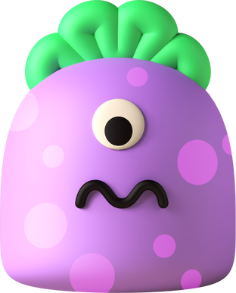
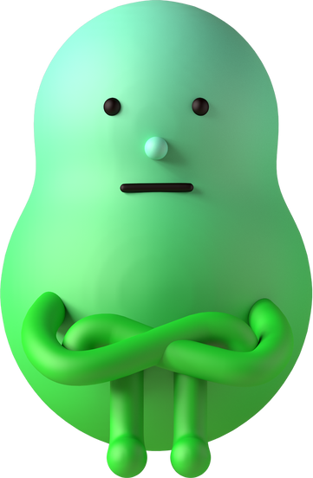

ПРОБЛЕМА
75%
20%
школьников не имеют мотивации к получению школьного образования
*данные РАНХиГС на 2019г.
родителей сообщает, что их детям не интересно учиться на "дистанционке".
*данные Роспотребнадзора 2020 года

Slide 3


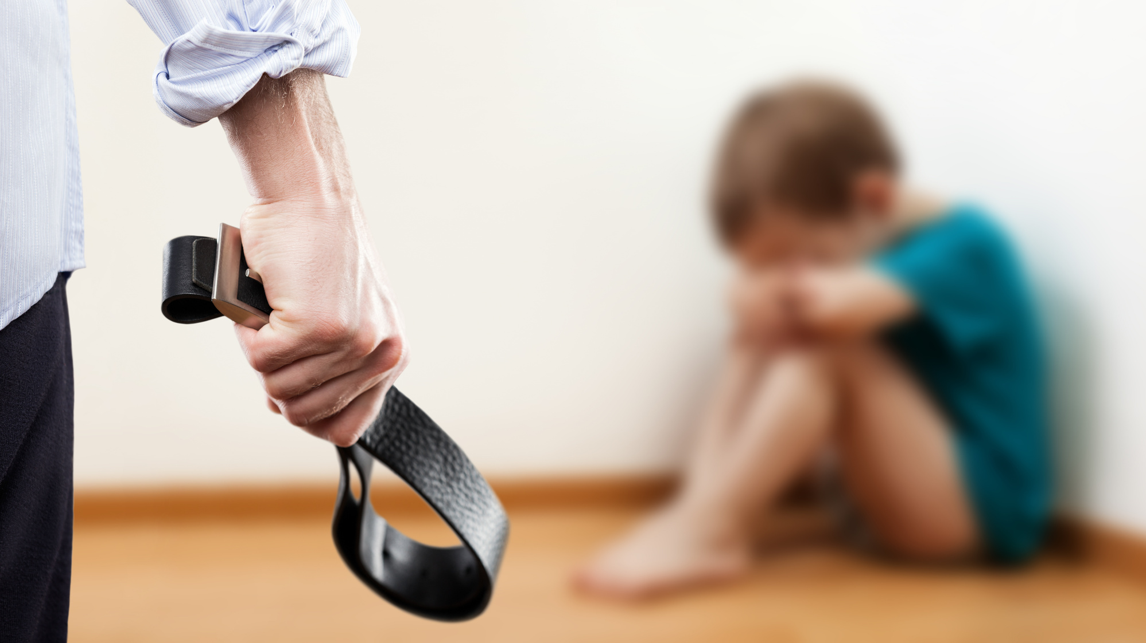
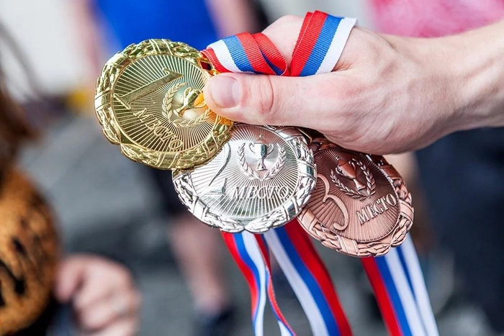
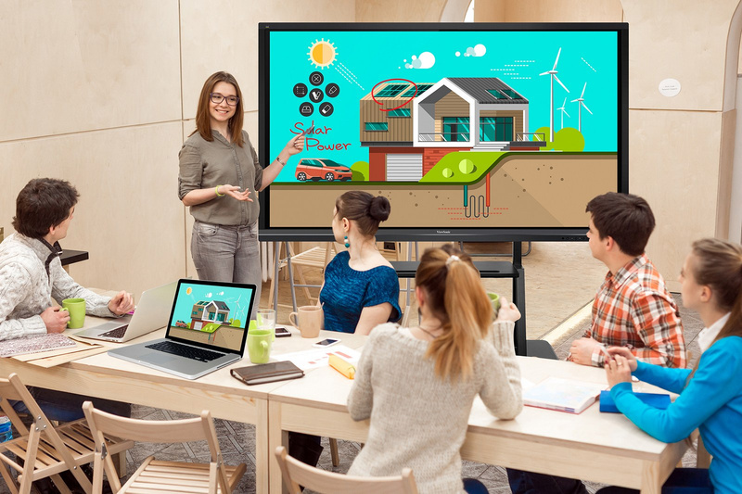


Способы решения проблемы до нас
Более 40% родителей считают, что так нужно мотивировать
Менее 5% школьников получают поощрения за олимпиады и конкурсы
В России 10к учителей геймификацируют уроки classdodjo и classcraft

Slide 4
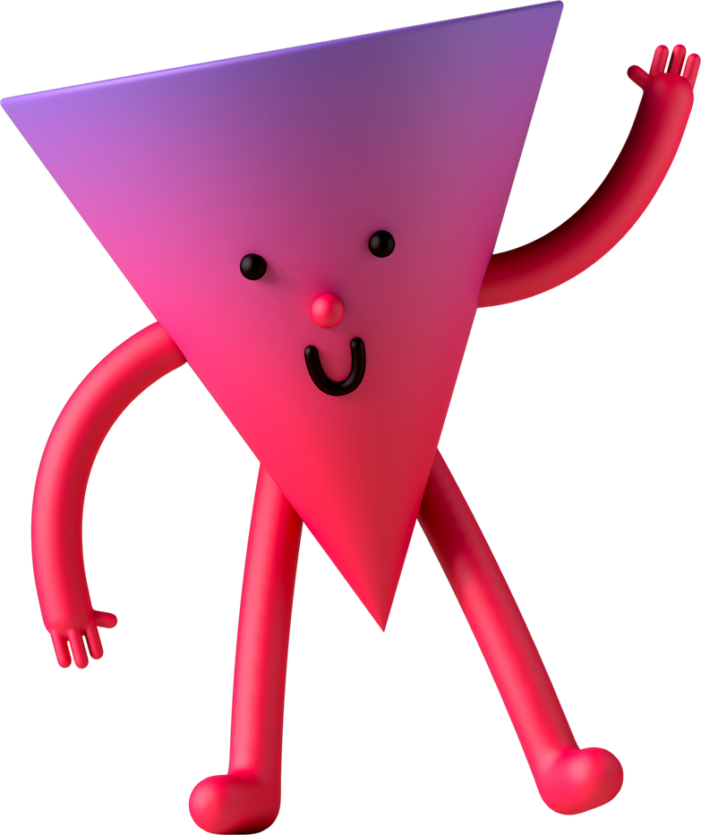
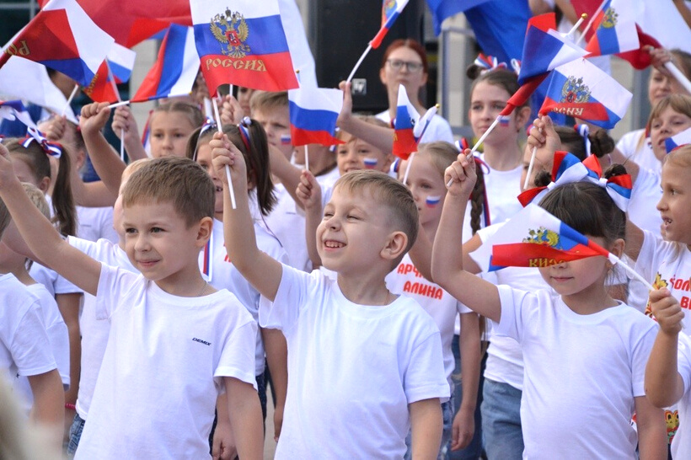
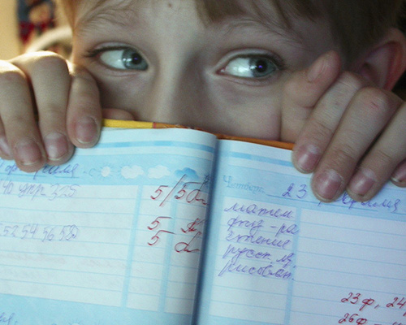
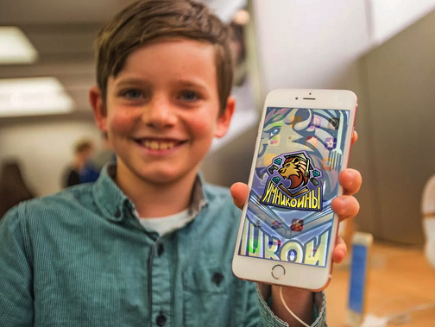
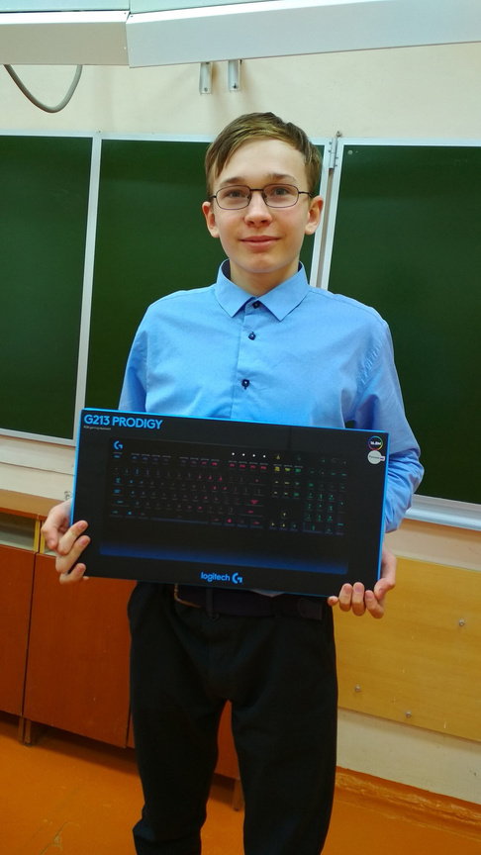







РЕШЕНИЕ
школьные успехи
часть цифровой экономии
собрать
оценки
конвертировать
в умникоины
организовать
маркетплейс

Slide 5
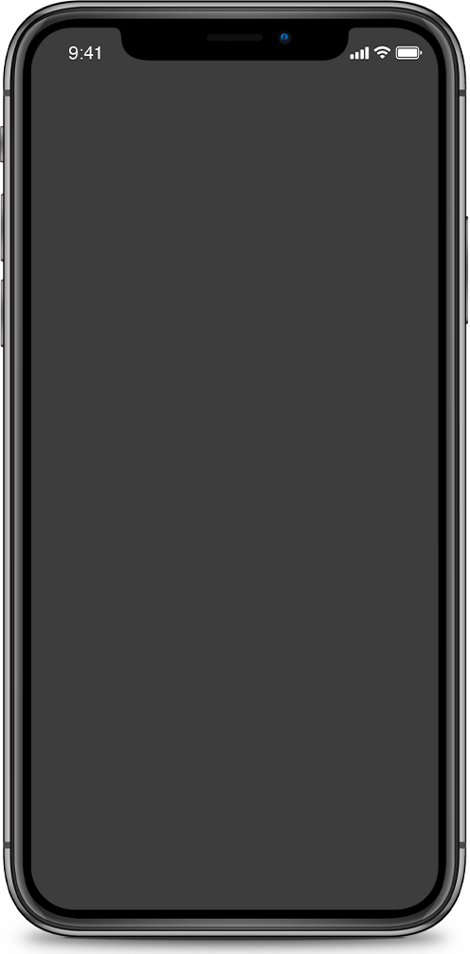
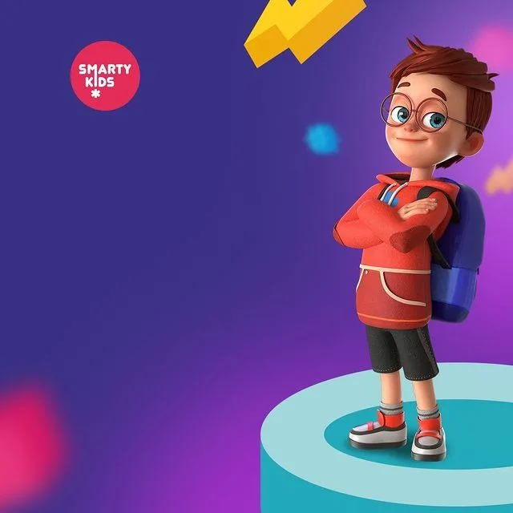
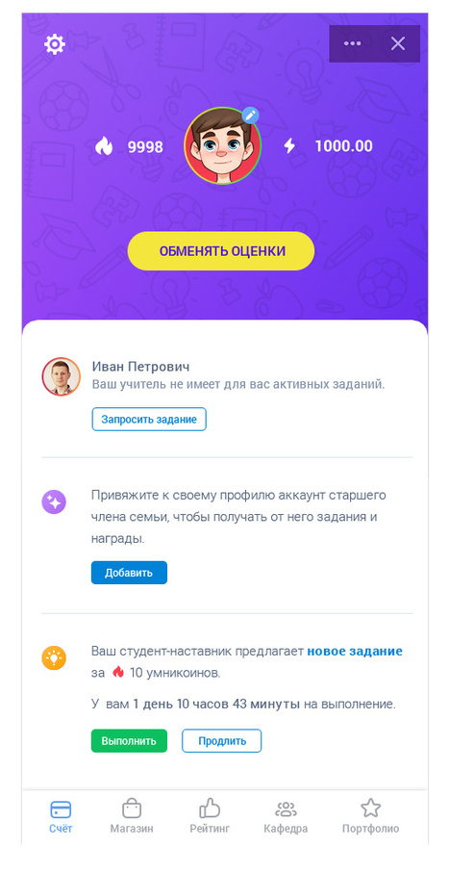
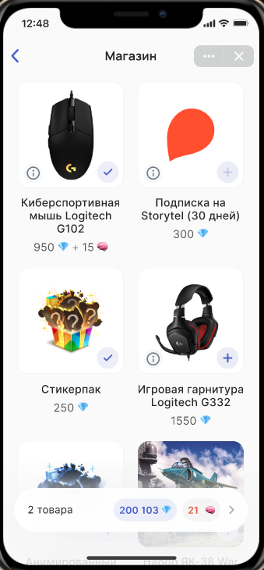


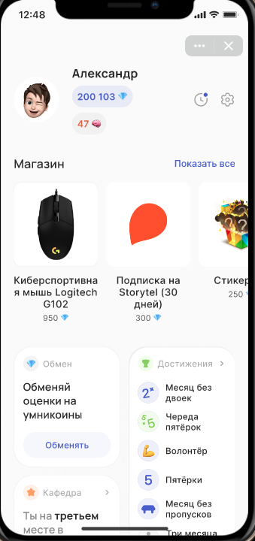

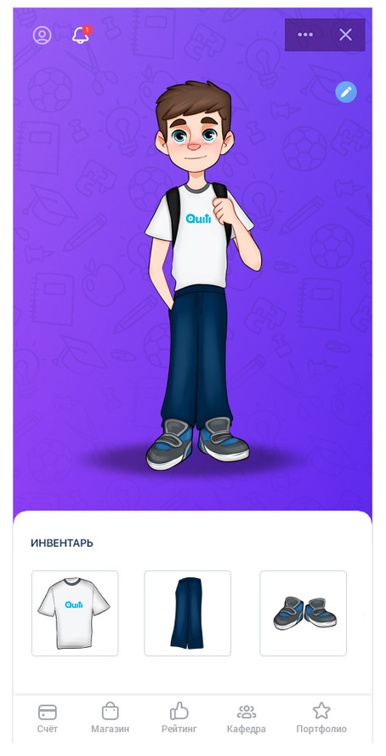
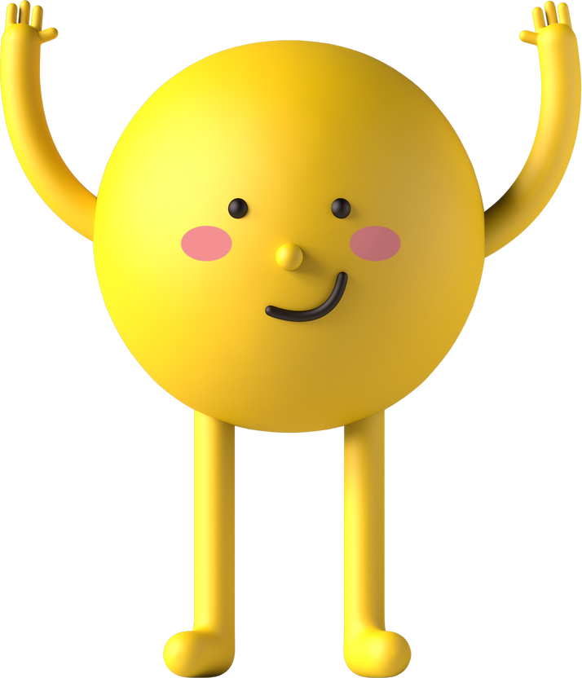
О проекте
Проект даёт возможность любому школьнику конвертировать свои оценки из дневника или журнала в криптовалюту Умникоины.
И обменять школьную криптовалюту на товары или услуги в благотворительном маркетплейсе от Партнёров, которые создают продукцию, интересную для школьников.

Slide 6








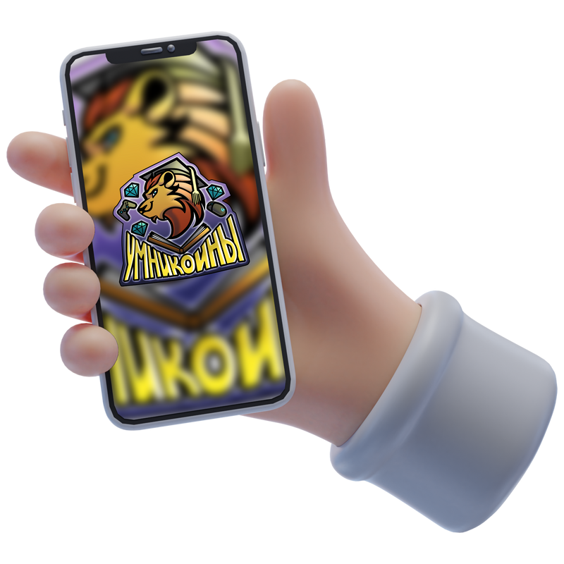
ПРОДУКТ
Экосистема мотивации и поощрения к образованию
Школьная криптовалюта
Приложения IOS и Android, чат-боты, сообщества, контент
API Умникоины
Центр верификации школьных оценок
Цифровое портфолио
Благотворительный маркетплейс
Система задач от учителей, родителей и партнёров

Slide 7
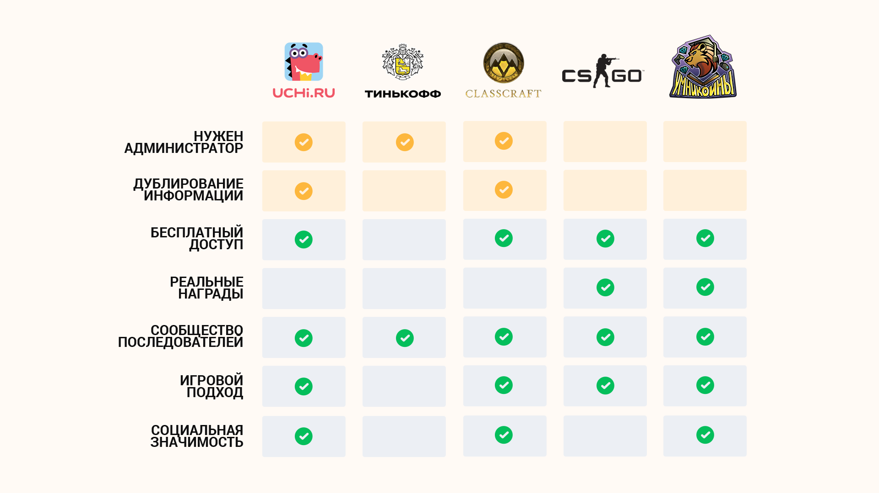
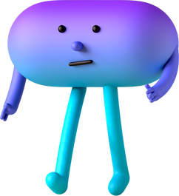

КОНКУРЕНТЫ

Slide 8






РЫНОК РОССИИ
38,5 млрд рублей
30 млн
долларов
5 млн школьников
Объём EdTech на 2019 год
в сегменте b2c
*данные Нетологии
Рынок киберспорта
с 4 по 8 классы,
активные пользователи
социальных сетей, геймеры

Slide 9
Бизнес-модель b2b
  Платное внедрение спонсоров в экосистему (условия обговариваются индивидуально).
  Проведение рекламных спецпроектов.
  Реферальная программа от партнеров.
  Коллаборации с образовательными проектами

Slide 10

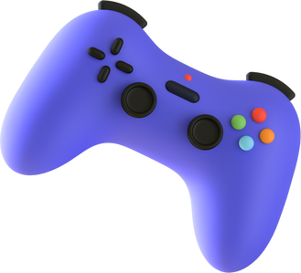
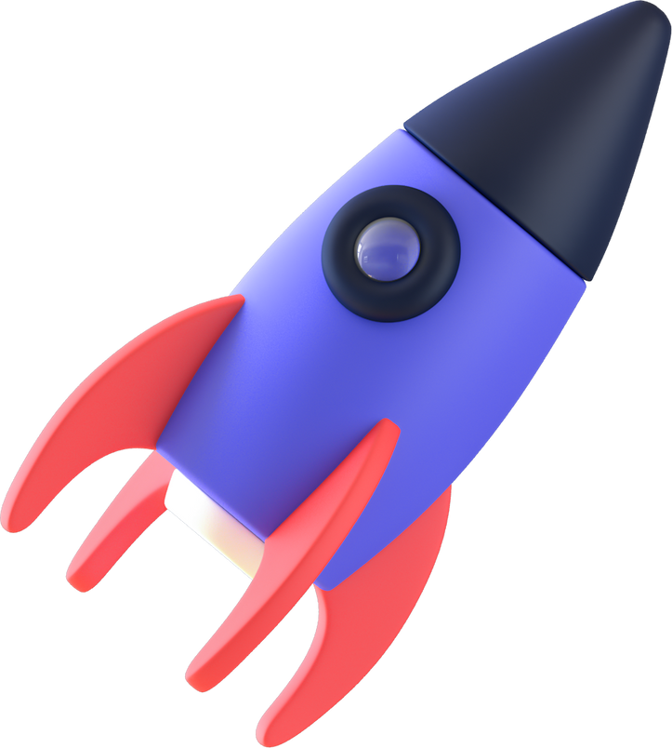
Бизнес-модель b2с
Сервис среди школьников распространяется по модели free-to-play и использует элементы монетизации из игровой индустрии.
1 миллион
пользователей к 2023
50 рублей
в месяц 80к бейджей
150 рублей
в месяц 40к Battle pas
10 млн. руб.
в месяц только в обороте продаж
игрового сервиса

Slide 11



Признание
Московский Доброволец
Сильные идеи для нового времени
Smart-Антивирус
Проект получил грант в номинации Smart-признание от краундфаундинговой платформы Smarteka.
Проект занял второе место в номинации "Организатор добрыл дел"
Проект вошёл в ТОП-100 и и поддержан Агентством Стратегических Инициатив.

Slide 12





Товары предоставили
Logitech, TP-Link, Storytel, Geforce Now, Комильфо, Вконтакте, Gaijin Entertainment, Юмани, волонтёры.
Партнёры
Оказана поддержка
Реализована в благотворительном магазине продукция партнеров на 650.000 рублей
Социальный отклик
Промо-посты партнеров в Вконтакте получили получили более миллиона просмотров, а также тысячи отзывов благополучателей.

Slide 13

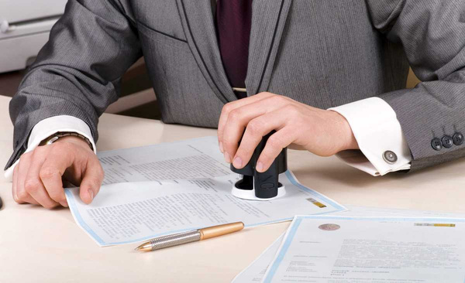
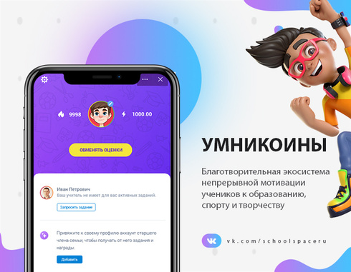






ПЛАНЫ РАЗВИТИЯ
август
2021
сентябрь
2021
декабрь
2021
май
2022
Регистрация
юр. лица
Обновлённый
сервис
Приложения
IOS и Android
100000
школьников
Планируем сотрудничество
с более 150 компаниями до 2023

Slide 14

ИНТЕЛЛЕКТУАЛЬНАЯ СОБСТВЕННОСТЬ
Подача заявки в Роспатент на получение свидетельства о регистрации программного кода и товарного знака.
Подача заявки на патент мобильного приложения как на изобретение. Подача заявки на патент дизайна приложения как на промышленный образец.

Slide 15
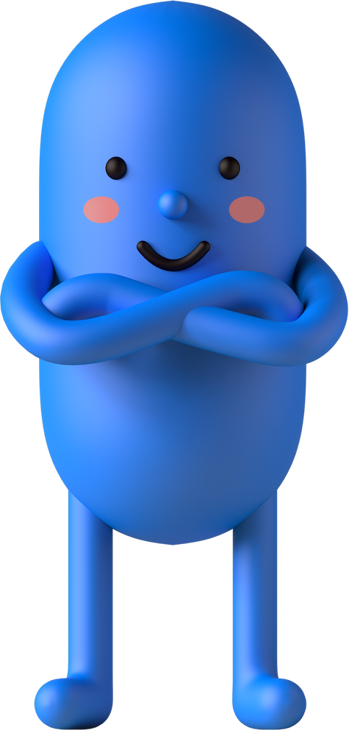
Приглашаем инвесторов
3 млн. рублей, 4% доля в бизнесе (оформление юр. лица, товарного знака, маркетинг, фандрайзинг).
Приглашаем благотворителей
Размещение товаров и продуктов в благотворительном маркетплейсе.

Slide 16
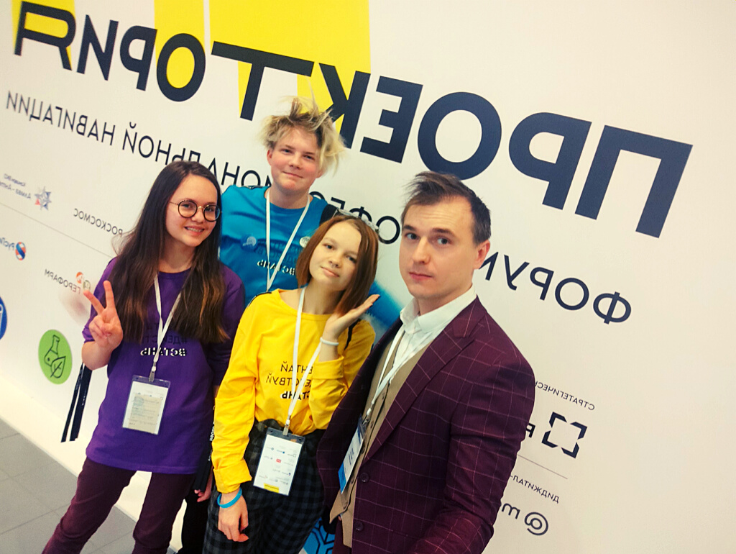





Команда
проекта
Пронев Николай
Екатерина Слюсарева
Ольга Филимонова
учитель в Классическом Пансионе МГУ имени М.В. Ломоносова.
Руководитель проекта
преподаватель химии ГБОУ ЦДО "Малая академия наук", Крым.
Куратор учителей.
ученица 10 класса АНОО Физтех-лицей им. П.Л. Капицы.
Наставник школьников
Роман Михайдаров
Евгений Леонов
Павел Задорин
учитель математики школы №10,
г. Асбест.
Интегратор в образовательные центры
представитель родительского сообщества, Санкт-Петербург.
ученик 8 класса школы №84, г. Ижевск.
Конвертор оценок.

Slide 17
Контакты
Сайт
Телефон
email
schoolspace.ru
+7 (977) 853 -55 - 36
Aizec-azemov@yandex.ru.ru

